Slide 2
Nützliche Tools
KeePass zum verwalten von Accounts und Passwörtern
GitHub
versiondog

Slide 3
GitHub-Versionskontrolle
Was ist GitHub?
GitHub ist eine Code-Hosting-Plattform für Versionskontrolle und Zusammenarbeit. Damit können Sie und andere von überall aus an Projekten arbeiten.

Slide 4
GitHub – Wichtige Begriffe
Repositories – Quelle
Es verwaltet ein Projekt, dass Ordner, Dateien, Bilder usw. enthält
Branches – Ast, Abzweigung
Bevor wir neue Programmänderungen einem Hauptprojekt(master) hinzufügen, erzeugt man einen branch. Diesen tetstet man und bei erfolgt verbindet man diesen wieder mit dem master.
Commits – bestätigung, Freigabe
Bedeutet gespeicherte Änderungen im Projektordner. Jeder commit hat ein Kommentar, welches die Änderung beschreibt.
Mergen – verbinden
Begriff, das eine Versionsverzeigung mit dem Hauptprojekt verbindet.
Pull Request – Anfrage zum Herunterladen
Pull Requests sind das Herzstück der Zusammenarbeit auf GitHub. Wenn Sie eine Pull-Anforderung öffnen, schlagen Sie Ihre Änderungen vor und fordern an, dass jemand Ihren Beitrag überprüft und in Ihren Zweig einfügt. Pull-Requests zeigen Diffs oder Unterschiede des Inhalts beider Zweige. Die Änderungen, Beiträge und ösungen werden in grün und rot angezeigt.

Slide 5
GitHub
1. Anmelden auf https://github.com/
2. Guide durchlesen: https://guides.github.com/activities/hello-world/
3. GidHub Desktop-Client: https://desktop.github.com/
4. Projekt Ablageort erzeugen

Slide 6
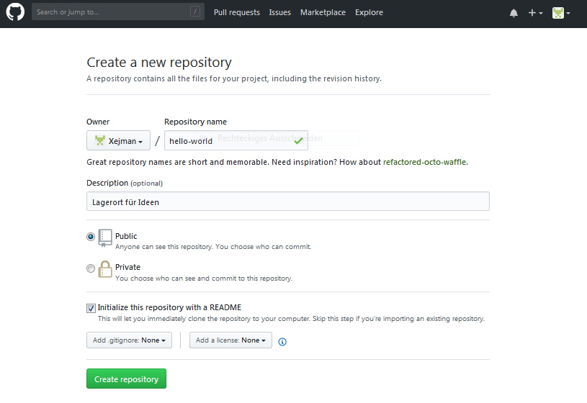

Slide 7
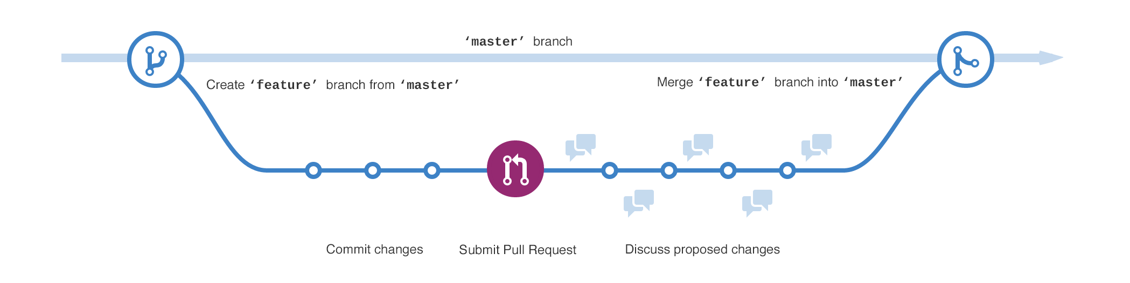

Slide 8
